Slide 1
Растровые изображения на экране монитора. Палитры цветов

Slide 2
графический режим
экрана монитора
величина пространственного разрешения
глубина цвета
произведение количества строк изображения на количество точек в строке
(800 х 600, 1024 х 768, 1400 х 1050 и выше)
количество цветов, которое могут принимать точки изображения
от 256 (глубина цвета 8 битов) до более чем 16 миллионов (глубина цвета 24 бита)

Slide 3
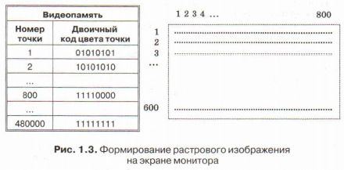
Формирование на экране монитора растрового изображения, состоящего из 600 строк по 800 точек в каждой строке (всего 480 000 точек), с глубиной цвета 8 битов:
Двоичные коды цветов всех точек хранятся в видеопамяти компьютера, которая находится на видеокарте.

Slide 4
Качество отображения информации на экране монитора зависит:
от размера экрана в дюймах (15", 17" и т. д.);
от размера пикселя (0,28, 0,24 мм или 0,20 мм).

Slide 5
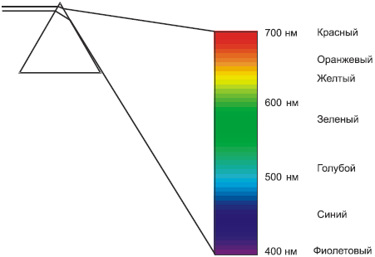
Палитры цветов в системах цветопередачи RGB, CMYK и HSB
Белый свет может быть разложен с помощью оптических приборов (например, призмы) или природных явлений (радуги) на различные цвета спектра: красный, оранжевый, желтый, зеленый, голубой, синий и фиолетовый.
Рис. 1.4. Разложение белого света в спектр
«Каждый охотник желает знать, где сидит фазан»

Slide 6
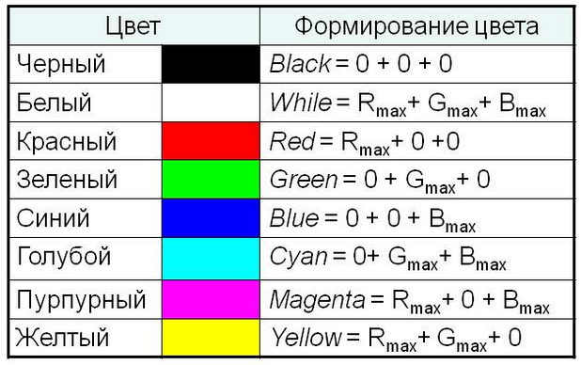
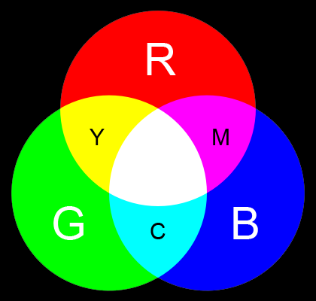
Палитра цветов в системе цветопередачи RGB
Цвета в палитре RGB формируются путем сложения базовых цветов (Red — красный, Green — зеленый, Blue — синий).
Color = R + G + В
Таблица 1.2. Формирование цветов в системе цветопередачи RGB

Slide 7
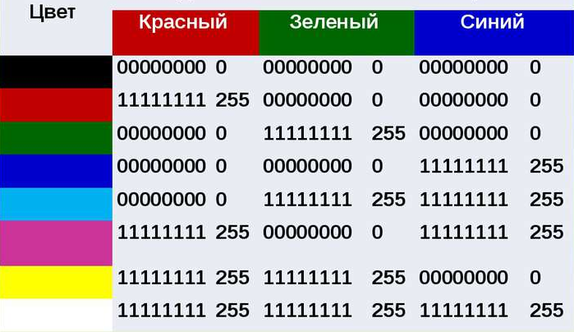
При глубине цвета в 24 бита на кодирование каждого из базовых цветов выделяется по 8 битов. В этом случае для каждого из цветов возможны N = 28 = 256 уровней интенсивности.
Уровни интенсивности задаются десятичными (от минимального — 0 до максимального — 255) или двоичными (от 00000000 до 11111111) кодами.
Таблица 1.3. Кодировка цветов при глубине цвета 24 бита

Slide 8
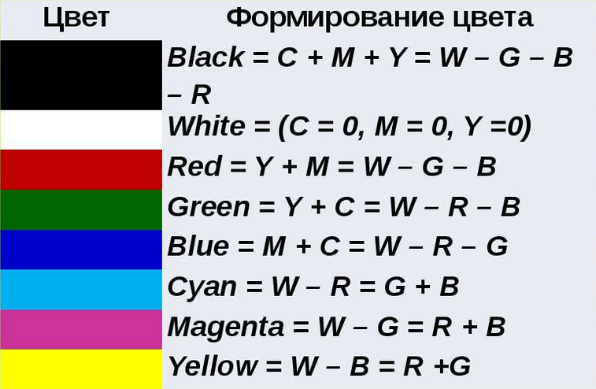
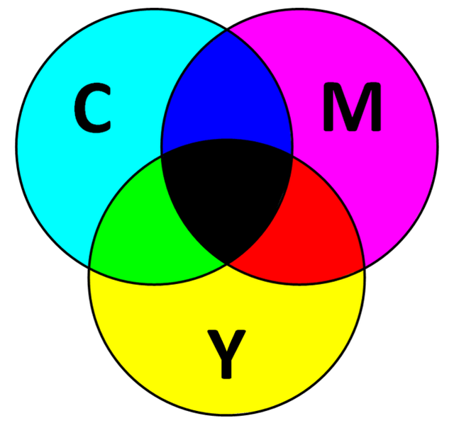
Палитра цветов в системе цветопередачи CMYK
Цвета в палитре CMY формируются путем наложения красок базовых цветов или вычитания из белого света определенных цветов (Cyan — голубой, Magenta — пурпурный и Yellow — желтый).
Color = C+M+Y
Таблица 1.4. Формирование цветов в системе цветопередачи CMYK
Смешение трех красок — голубой, желтой и пурпурной — должно приводить к полному поглощению света, и мы должны увидеть черный цвет.

Slide 9
Применение
RGB
CMYK
в мониторах компьютеров, в телевизорах и других излучающих свет технических устройствах
в полиграфии, так как напечатанные документы воспринимаются человеком в отраженном свете

Slide 10
Палитра цветов в системе цветопередачи HSB
Использует в качестве базовых параметров Hue (оттенок цвета), Saturation (насыщенность) и Brightness (яркость)
Параметр | Действие | Обозначение
Hue (оттенок ) | позволяет выбрать оттенок цвета из всех цветов оптического спектра: от красного цвета до фиолетового | Н = 0 — красный, Н = 120 — зеленый, Н = 240 — синий, Н = 360 — фиолетовый
Saturation (насыщенность) | определяет процент «чистого» оттенка и белого цвета | S = 0% — белый цвет, S = 100% — «чистый» оттенок
Brightness (яркость) | определяет интенсивность цвета | В = 0 – черный цвет, В = 100 максимальная яркость оттенка цвета

Slide 11
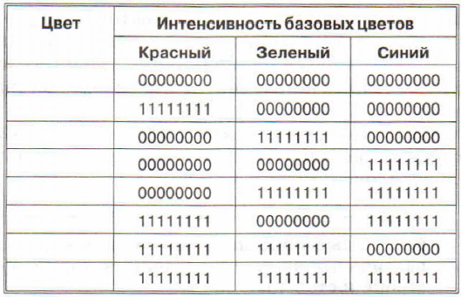
Практическое занятие
Определить цвета, если заданы интенсивности базовых цветов в системе цветопередачи RGB. Заполнить таблицу.

Slide 12
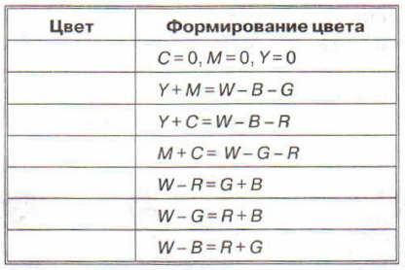
Домашнее задание:
Стр. 14-21.
Задание:
Определить цвета, если на бумагу нанесены краски в системе цветопередачи CMYK. Заполнить таблицу.

